Slide 1
Pertemuan 3 Balance Scorecard

Slide 2
Balance Scorecard
Balanced Scorecard (BSC) adalah metode pengukuran hasil kerja yang digunakan perusahaan atau biasa disebut dengan strategi menajemen (Dikembangkan oleh Robert Kaplan dari Harvard Business School dan David Norton pada awal tahun 1990an).
Balance Scorecard berasal dari dua suku kata, Balanced yang artinya berimbang dan scorecard yang artinya katu skor.
Pada awalnya Balanced Scorecard atau disingkat BSC digunakan untuk memperbaiki sistem pengukuran kinerja eksekutif. Dengan BSC perusahaan jadi lebih mengetahui sejauh mana pergerakan dan perkembangan yang telah dicapai.
https://www.jurnal.id/id/blog/balanced-scorecard/

Slide 3
Fungsi Balance Scorecard
Sebagai alat ukur perusahaan apakah visi dan misi yang dianut telah tercapai.
Sebagai alat ukur keunggulan kompetitif yang dimiliki perusahaan Anda.
Sebagai panduan strategis untuk menjalankan bisnis Anda.
Alat analisis efektifitas strategi yang telah digunakan.
Memberikan gambaran kepada perusahaan terkait SWOT yang dimiliki.
Sebagai alat key performance indicator perusahaan.
Sebagai feedback terhadap shareholder perusahaan.
Sebagai alat komunikasi, informasi, dan sistem analisis pembelajaran perusahaan
https://www.jurnal.id/id/blog/balanced-scorecard/

Slide 4
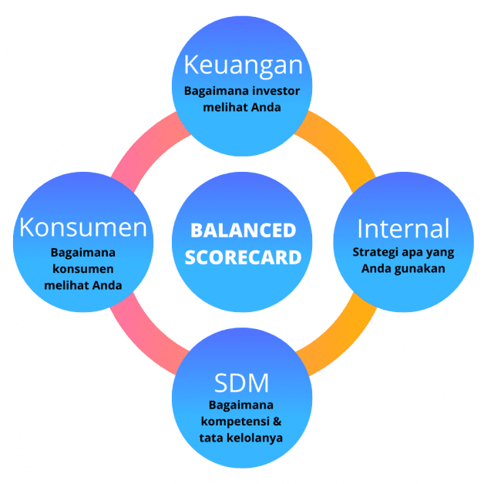
Keunggulan Balance Scorecard
Menurut Kaplan dan Norton, terdapat dua keunggulan utama dari pendekatan empat perspektif Balanced Scorecard (BSC), yaitu adalah:
BSC menyatukan elemen-elemen yang berbeda dari agenda kompetitif perusahaan dalam satu laporan.
Dengan menggabungkan semua metrik operasional yang krusial, manajer per divisi atau departemen dipaksa untuk mempertimbangkan suatu pencapaian dengan risiko-risiko yang berpotensi terjadi.
https://www.jurnal.id/id/blog/balanced-scorecard/

Slide 5
Perspektif Keuangan
Peningkatan kepuasan customer melalui peningkatan revenue
Peningkatan produktifitas dan komitment karyawan melalui cost effectiveness sehingga terjadi peningkatan laba
Peningkatan kemampuan perasahaan untuk menghasilkan financial returns dengan mengurangi modal yang digunakan atau melakukan investasi dalam proyek yang menghasilkan return yang tinggi
https://www.jurnal.id/id/blog/balanced-scorecard/

Slide 6
Perspektif Pelanggan
Tolak ukur pelanggan dibedakan dalam dua kelompok yaitu core measurement group (kelompok inti) dan customer value proposition (kelompok penunjang). Kelompok inti atau core meansurement terdiri dari:
Pangsa pasar atau market share
Tingkat perolehan pelanggan baru atau customer acqutition
Kemampuan perusahaan mempertahankan para pelanggan lama atau customer retention
Tingkat kepuasan pelanggan atau customer satisfaction
Tingkat profitabilitas pelanggan atau customer profitability
Sedangkan kelompok penunjang ini dibagi menjadi tiga kelompok yaitu:
Atribut-atribut produk (harga, mutu, fungsi)
Hubungan dengan pelanggan
Citra dan reputasi
https://www.jurnal.id/id/blog/balanced-scorecard/

Slide 7
Perspektif Proses Bisnis Internal
Proses inovasi
Proses inovasi adalah bagian terpenting dalam keseluruhan proses produksi. Tapi ada juga perusahaan yang menempatkan inovasi di luar proses produksi.
Dalam proses inovasi itu sendiri terdiri atas dua komponen, yaitu: identifikasi keinginan pelanggan, dan melakukan proses perancangan produk yang sesuai dengan keinginan pelanggan.
Bila hasil inovasi dari perusahaan tidak sesuai dengan keinginan pelanggan, maka produk tidak akan mendapat tanggapan positif dari pelanggan. Hal tersebut tidak memberi tambahan pendapatan bagi perasahaan.
https://www.jurnal.id/id/blog/balanced-scorecard/

Slide 8
Perspektif Proses Bisnis Internal
Proses operasi adalah aktivitas yang dilakukan perusahaan. Proses operasi dilihat dari perencanaan, pembentukan bahan mentah hingga menjadi produk jadi, proses marketing, hingga proses transaksi antara perusahaan dan pembeli.
Proses operasi menekankan kepada penyampaian produk kepada pelanggan secara efisien, dan tepat waktu. Proses ini, berdasarkan fakta menjadi fokus utama dari sistem pengukuran kinerja sebagian besar organisasi.
https://www.jurnal.id/id/blog/balanced-scorecard/

Slide 9
Perspektif Proses Bisnis Internal
Pelayanan Purna Jual
Layanan purna jual merupakan layanan yang diberikan oleh perusahaan atau bisnis kepada konsumen sebagai jaminan mutu produk yang telah dibeli oleh konsumen.
Banyak bentuk layanan purna jual misalnya layanan konsultasi, perbaikan, perawatan, hingga garansi.
https://www.jurnal.id/id/blog/balanced-scorecard/

Slide 10
Perspektif Pembelajaran dan Pertumbuhan
Perspektif Balanced Scorecard ini menyediakan infrastruktur bagi tercapainya ketiga perspektif sebelumnya serta untuk menghasilkan pertumbuhan dan perbaikan jangka panjang.
Penting bagi suatu badan usaha saat melakukan investasi tidak hanya pada peralatan untuk menghasilkan produk atau jasa, tetapi juga melakukan investasi pada infrastruktur, yaitu: sumber daya manusia, sistem dan prosedur.
Tolak ukur kinerja keuangan, pelanggan, dan proses bisnis internal bisa menjadi pemicu kesenjangan yang besar antara kemampuan yang ada dari manusia, sistem, dan prosedur.
Untuk memperkecil kesenjangan itu, maka suatu perusahaan harus melakukan investasi dalam bentuk reskilling karyawan, yaitu: meningkatkan kemampuan sistem dan teknologi informasi, serta menata ulang prosedur yang ada.
https://www.jurnal.id/id/blog/balanced-scorecard/

Slide 11
Perspektif Pembelajaran dan Pertumbuhan
Kapabilitas pekerja
Kepuasan pekerja. Kepuasan pekerja merupakan prakondisi untuk meningkatkan produktivitas, tanggung jawab, kualitas, dan pelayanan kepada konsumen. Unsur yang dapat diukur dalam kepuasan pekerja adalah keterlibatan pekerja dalam mengambil keputusan, pengakuan, akses untuk mendapatkan informasi, dorongan untuk bekerja kreatif, dan menggunakan inisiatif, serta dukungan dari atasan.
Retensi pekerja. Retensi pekerja adalah kemampuan imtuk mempertahankan pekerja terbaik dalam perusahaan. Di mana kita mengetahui pekerja merupakan investasi jangka panjang bagi perusahaan. Jadi, keluamya seorang pekerja yang bukan karena keinginan perusahaan merupakan loss pada intellectual capital dari perusahaan. Retensi pekerja diukur dengan persentase turnover di perusahaan.
Produktivitas pekerja. Produktivitas pekerja merupakan hasil dari pengaruh keseluruhan dari peningkatan keahlian dan moral, inovasi, proses internal, dan kepuasan pelanggan. Tujuannya adalah untuk menghubungkan output yang dihasilkan oleh pekerja dengan jumlah pekerja yang seharusnya untuk menghasilkan output tersebut.
https://www.jurnal.id/id/blog/balanced-scorecard/

Slide 12
Perspektif Pembelajaran dan Pertumbuhan
Kapabilitas sistem informasi
Adapun yang menjadi tolak ukur untuk kapabilitas sistem informasi adalah tingkat ketersediaan informasi, tingkat ketepatan informasi yang tersedia, serta jangka waktu untuk memperoleh informasi yang dibutuhkan
Iklim Organisasi
Iklim organisasi merupakan salah satu mendorong timbulnya motivasi, dan pemberdayaan adalah penting untuk menciptakan pekerja yang berinisiatif.
https://www.jurnal.id/id/blog/balanced-scorecard/

Slide 13
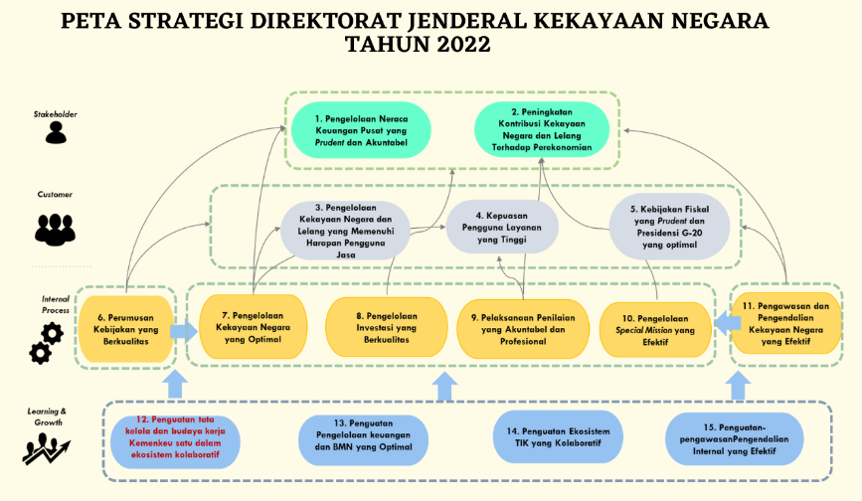
Contoh BSC DJKN
https://www.djkn.kemenkeu.go.id/artikel/baca/15137/Metode-Balance-Scorecard-BSC-dalam-Pengelolaan-Kinerja-Kementerian-Keuangan-DJKN-Kerangka-dan-Visualisasi-Peta-Strategi.html

Slide 14
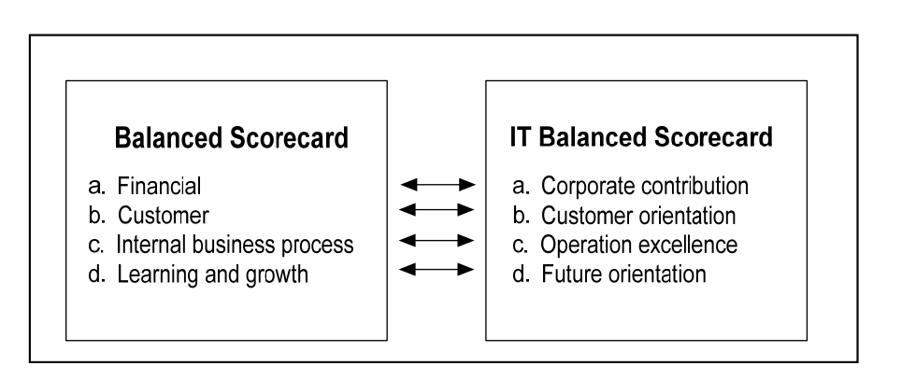
Balance Scorecard
Penyesuaian BSC menjadi IT BSC Sumber: Ali Noor et al. 2012, https://ojs.amikom.ac.id/index.php/semnasteknomedia/article/view/491

Slide 15
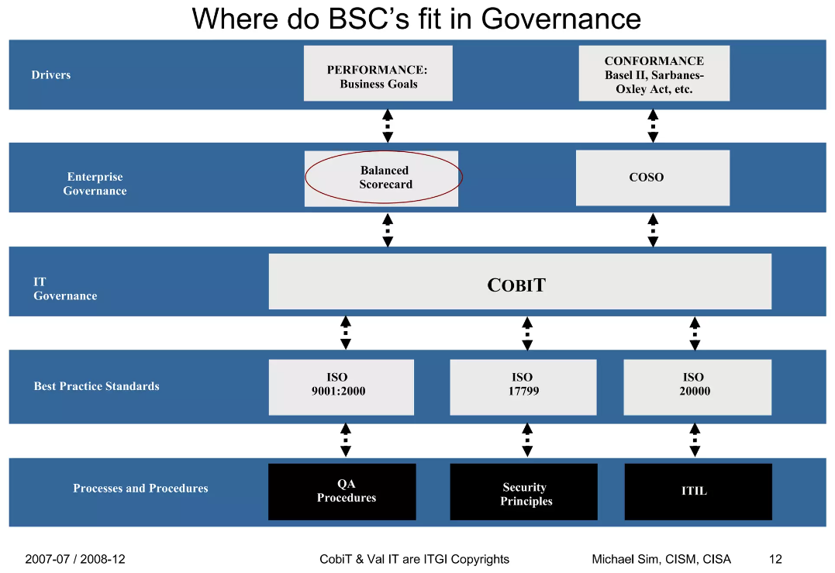

Slide 16
IT balanced Scorecard (IT BSC)
Pada tahun 1992 Kaplan dan Norton mengenalkan konsep BSC untuk tingkatan korporasi/organisasi, bahwa evaluasi perusahaan tidak boleh dibatasi pada evaluasi keuangan tradisional tetapi harus dilengkapi dengan tujuan (objective) dan ukuran (measure) mengenai kepuasan pelanggan, proses internal, dan kemampuan untuk berinovasi.
Hasil yang dicapai dalam area perspektif tambahan ini harus memastikan hasil keuangan di masa depan dan mendorong organisasi menuju tujuan strategisnya dan menjaga keseimbangan keempat perspektif tersebut.
Ref: De Haes S, Van Grembergen W, Joshi A, Huygh T. Enterprise Governance of Information Technology: Achieving Alignment and Value in Digital Organizations, Third Edition, Springer Nature Switzerland AG, 2020. p.3.

Slide 17
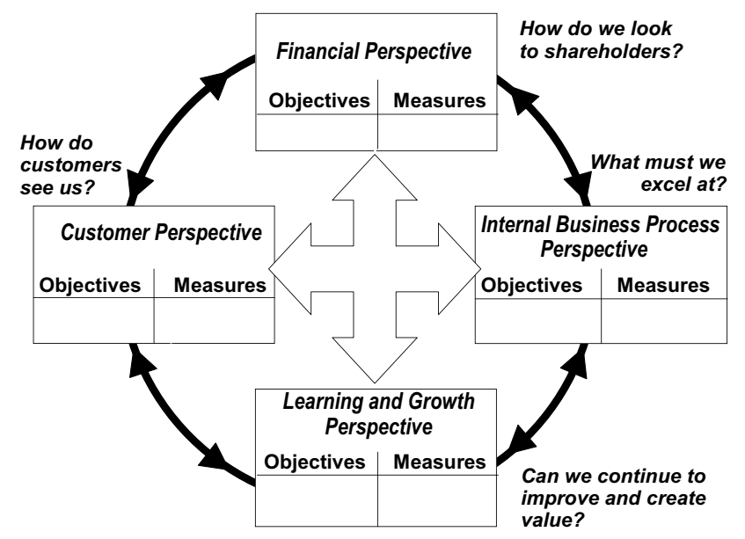
IT Balanced Scorecard (IT BSC)
Generic business balanced scorecard (Kaplan & Norton, 1996)
https://steinbeis-bi.de/images/artikel/hbr_1992.pdf

Slide 18
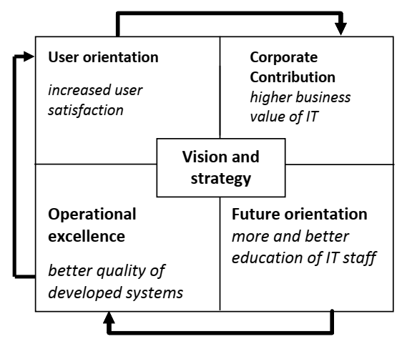
IT Balanced Scorecard (IT BSC)
Cause-and-effect relationships within the IT strategic balanced scorecard
Ref: De Haes S, Van Grembergen W, Joshi A, Huygh T. Enterprise Governance of Information Technology: Achieving Alignment and Value in Digital Organizations, Third Edition, Springer Nature Switzerland AG, 2020. p.106

Slide 19
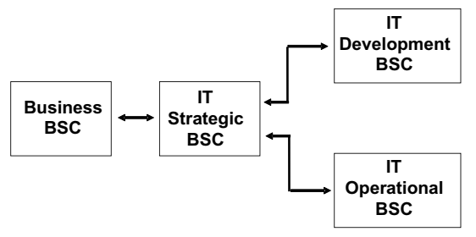
IT Balanced Scorecard (IT BSC)
Cascade of balanced scorecards
Ref: De Haes S, Van Grembergen W, Joshi A, Huygh T. Enterprise Governance of Information Technology: Achieving Alignment and Value in Digital Organizations, Third Edition, Springer Nature Switzerland AG, 2020. p.106.

Slide 20
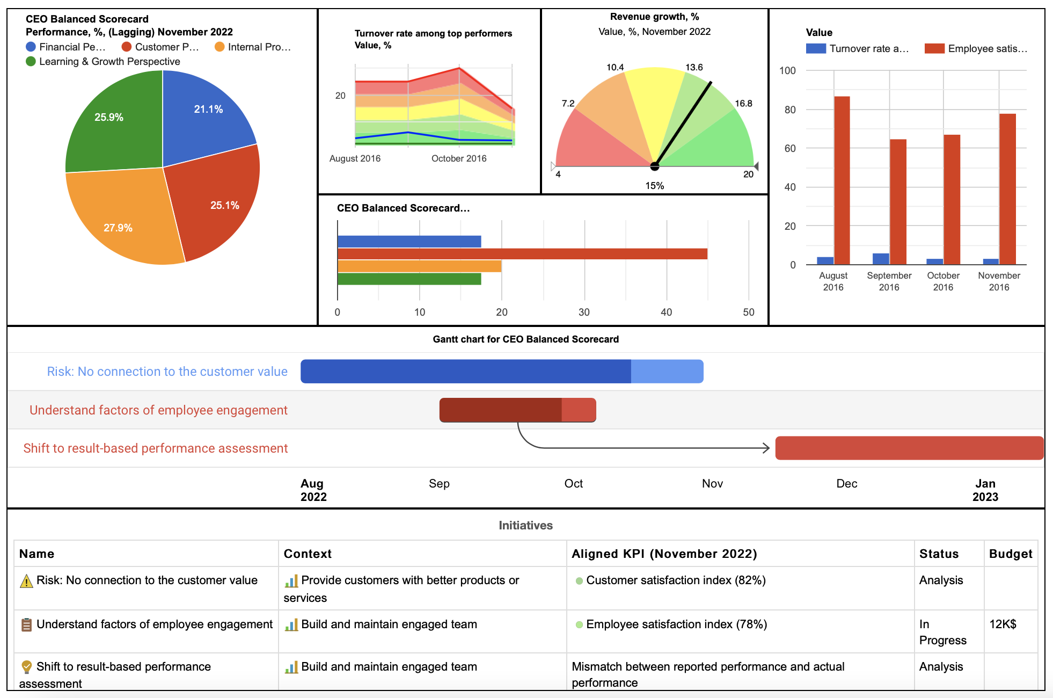
https://bscdesigner.com/ceo-kpis.htm

Slide 21
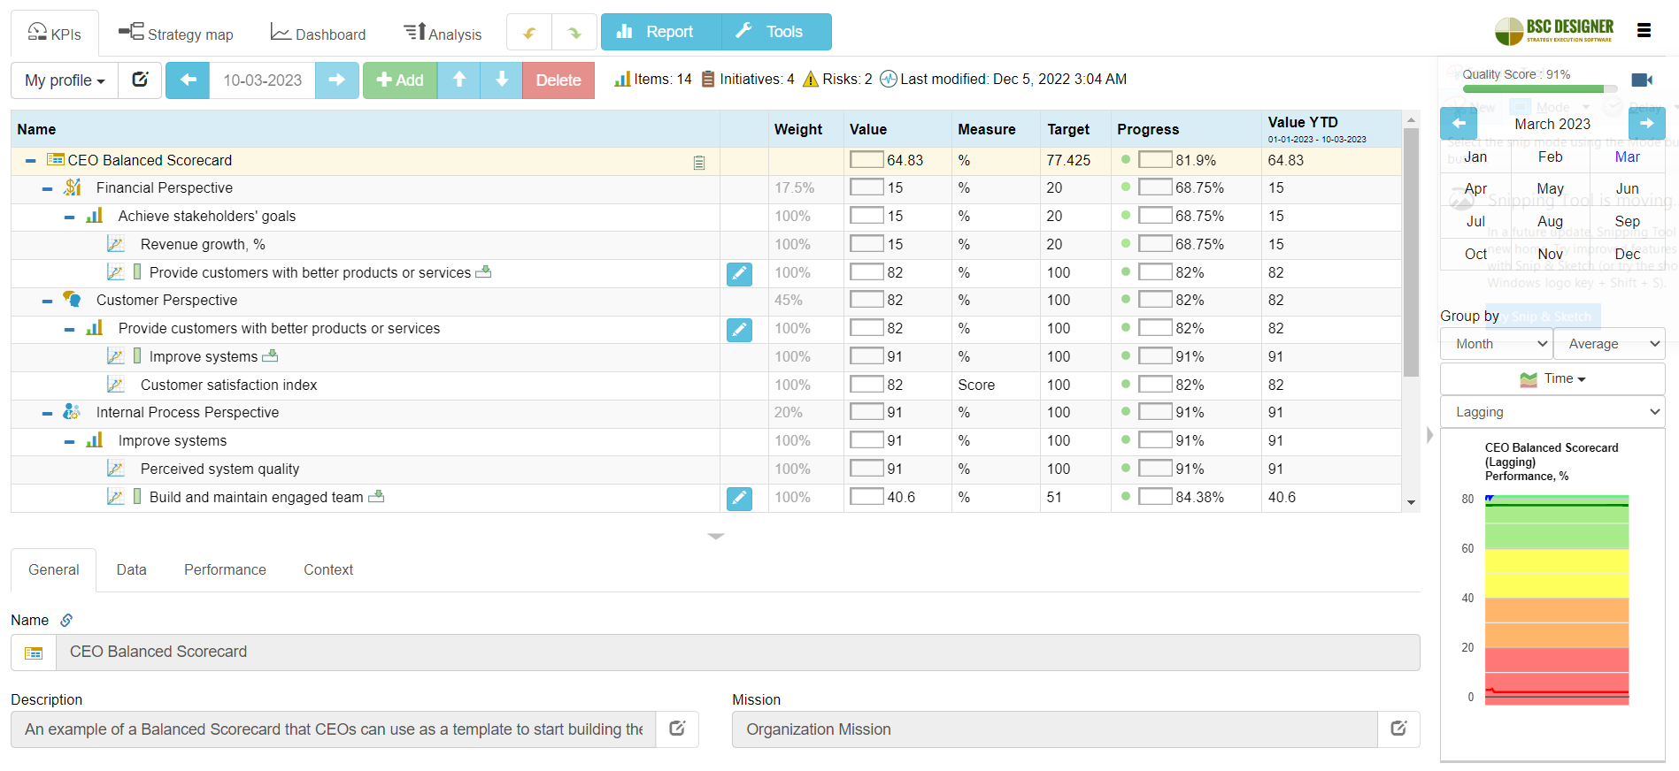
https://www.webbsc.com/s/ceo-balanced-scorecard

Slide 22
BSC in COBIT 2019 (Enterprise Goal)

Slide 23
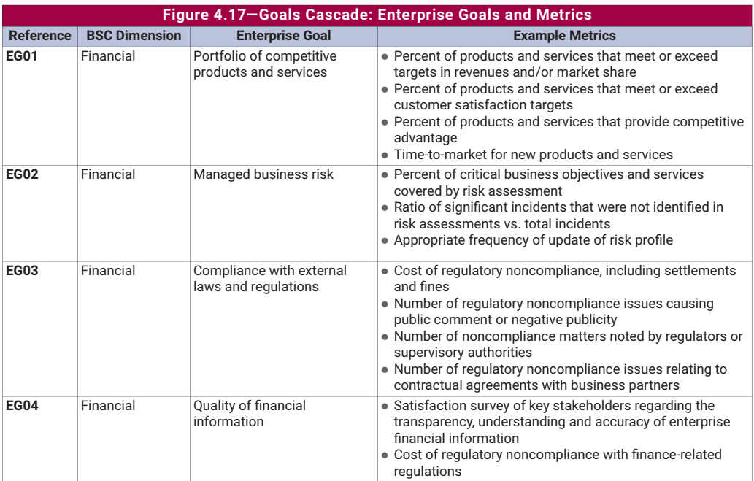

Slide 24
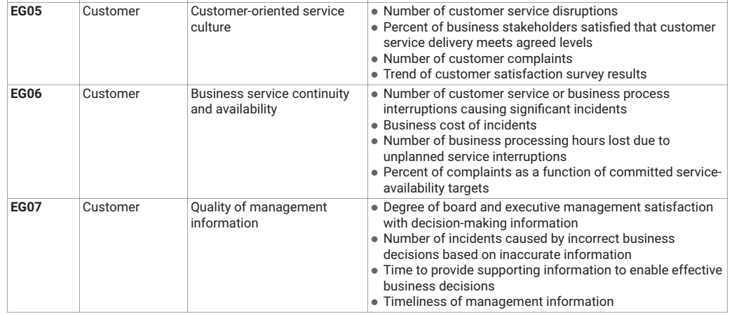

Slide 25
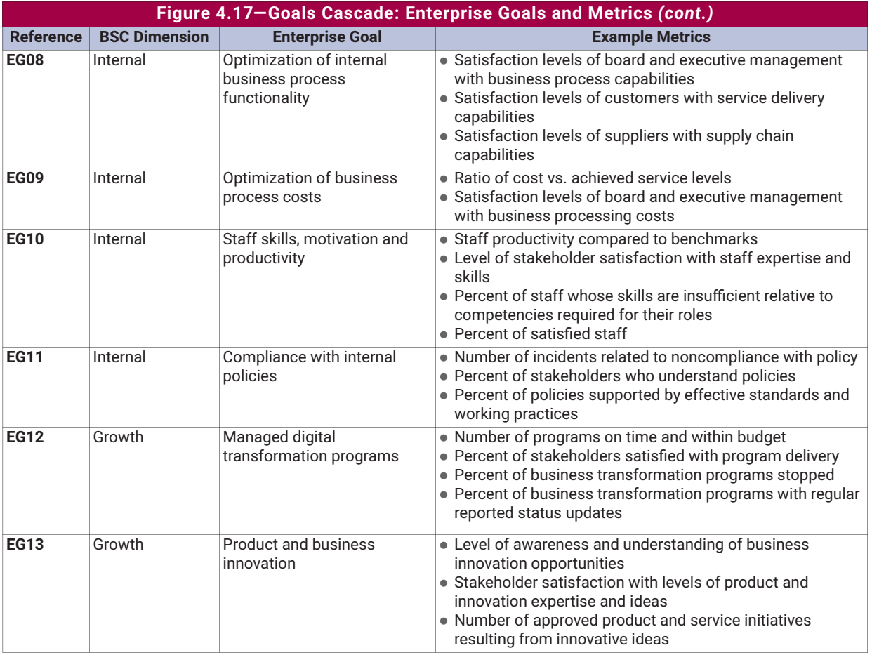

Slide 26
BSC in COBIT 2019 (Alignment Goal)

Slide 27
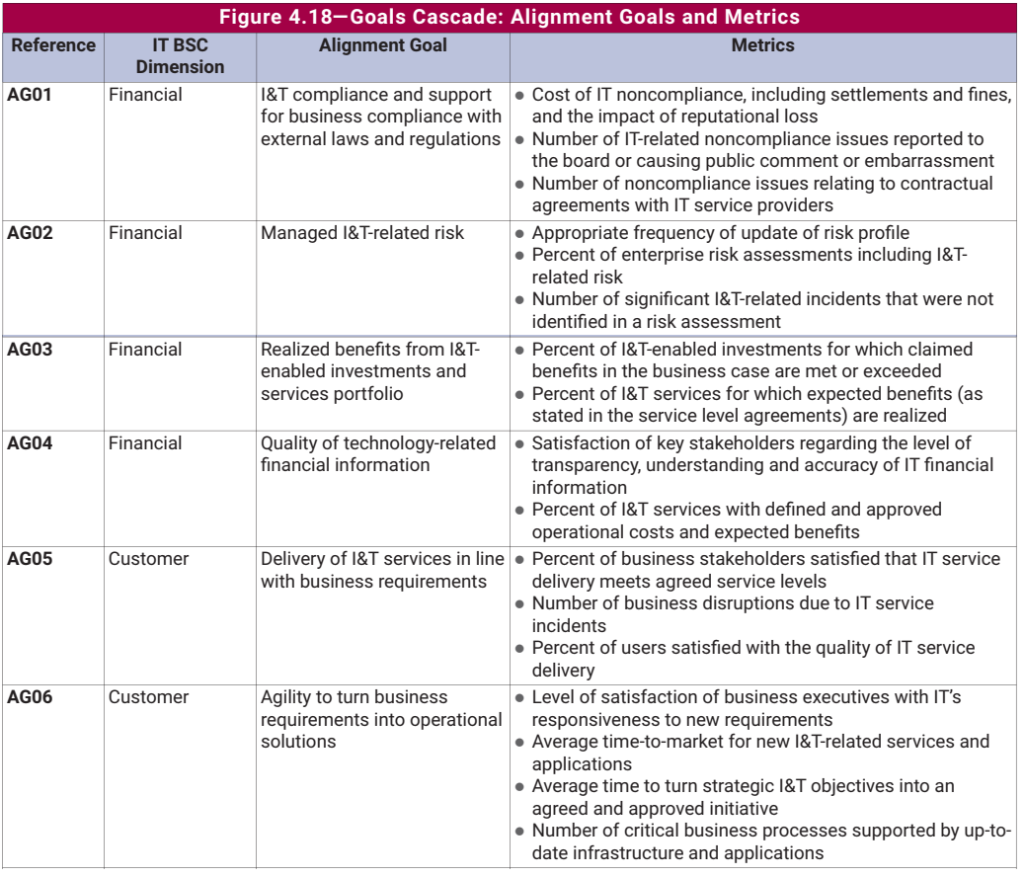

Slide 28
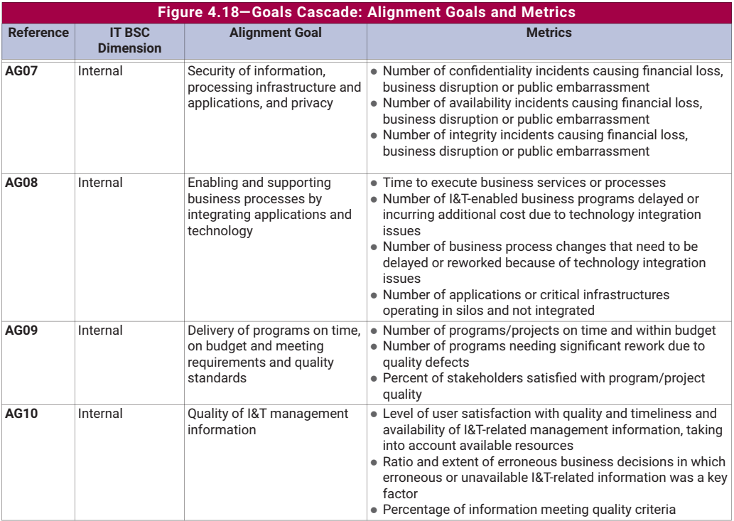

Slide 29
